Slide 1
Презентация программы
CITY TEST

Slide 2
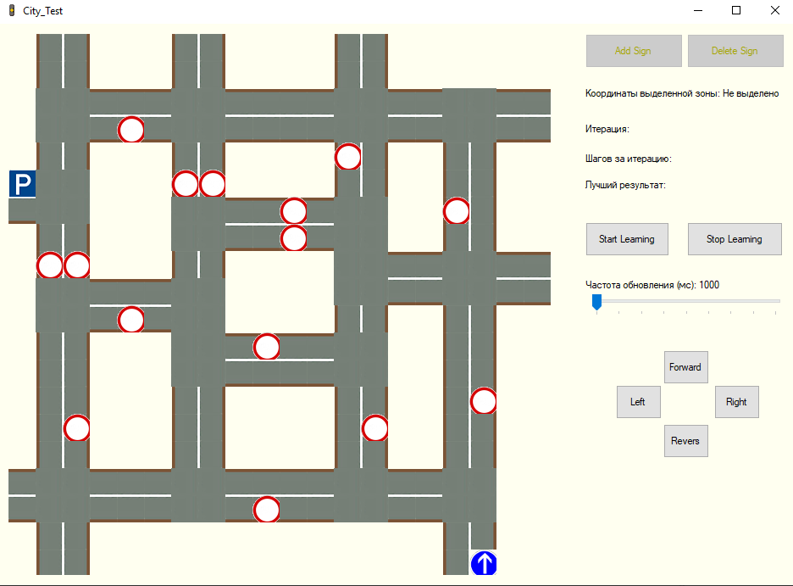
Возможности данной программы
Данная программа использует искусственный интеллект, благодаря которому машина способна доехать до конечной точки маршрута, при этом полностью соблюдая правила дорожного движения, и не двигаясь там где это запрещено.

Slide 3

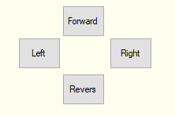
Пользователь может как добавлять так и удалять нужный объект из рабочего пространства с помощью щелчка мыши.
Так же в пользовательском интерфейсе имеются специальный кнопки управления транспортом в ручном режиме.
Кнопка “Forward” отвечает за движение вперёд
Кнопка “Revers” отвечает за разворот
Кнопка “Left” поворот налево
Кнопка “Right” поворот направо

Slide 4
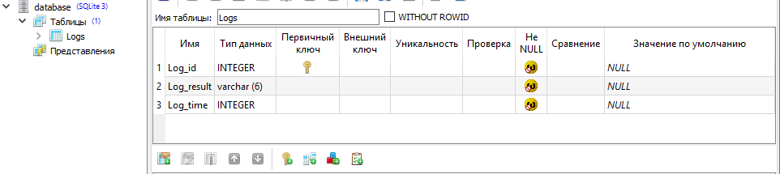
Программа имеет базу данных, где сохраняется информация о прохождении транспортом своего пути.
Таблица “Logs” состоит из следующих полей:
Log_Id;
Log_Result;
Log_time;

Slide 5
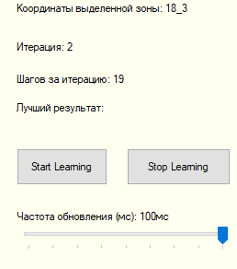
Интерфейс так же имеет кнопки запуска “Start_learning” и остановки “Stop_lerning”. При остановки обучения транспорт возвращается в начальную позицию, а обучение останавливается.
В интерфейс так же встроены такие функции как:
Счетчик номера итерации
Таймер текущей итерации
Таймер времени лучшего прохода
Возможность регулировать скорость визуального обучения

Slide 6
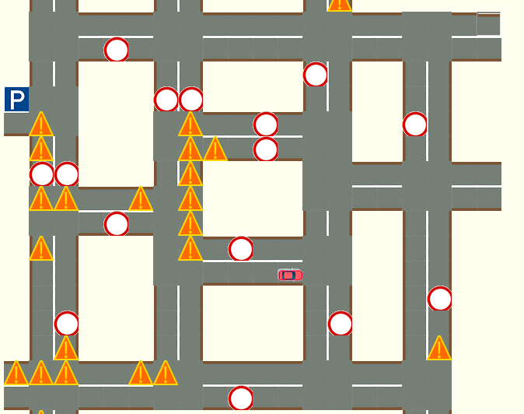
Программа успешно проходит тесты, а на месте где движение запрещено или невозможно, автоматически появляется соответствующий знак.

Slide 7
Посмотреть проект
Посмотреть код, а так же проверить программу в действии, вы можете скачав проект по данной ссылке: https://github.com/MihailBogdanow/City_Test.git

